Slide 1



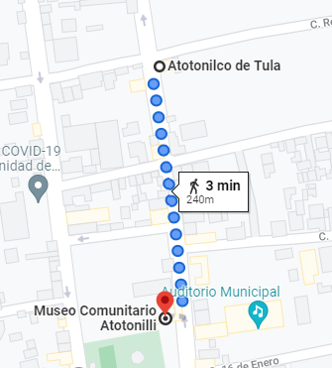
CENTRO DE INFORMACIÓN CULTURAL Y NATURAL
DEL VALLE DE MEZQUITAL
MANIFESTACIONES INTANGIBLES
CLAVE: ICAF-AT02
CATEGORIA: INMATERIALES CULTURALES
SUBCATEGORIA: USOS CULTURALES
PAG. 1
Nombre del lugar:
Día de muertos
Ubicación y Localización:
Atotonilco de Tula, Hgo. Centro.
Clima:
Coordenadas:
Templado-frío
20°00'41.9"N 99°14'22.1"W
Temperatura: Temperatura anual de 17°C
Descripción contextual (social, ambiental, cultural):
El 2 de noviembre se realizan actividades culturales en honor al día de muertos frente al museo Atotonilli del municipio de Atotonilco de Tula, Hgo. Que se localiza en el centro. La gente de la comunidad es parte de el para llevar su organización. Se hacen danzas tradicionales, las personas y niños se disfrazan.
Subcategoría:
Época Virreinal
Lengua:
Náhuatl
Uso:
Religioso, Cultural y recreativo
Justificación:
Localización :
Esta actividad que se realiza el 2 de Noviembre en honor al día de muertos, tiene un impacto positivo para la comunidad ya que las personas se reúnen para recordar, honrar a sus seres queridos de una manera recreativa.

